Slide 1
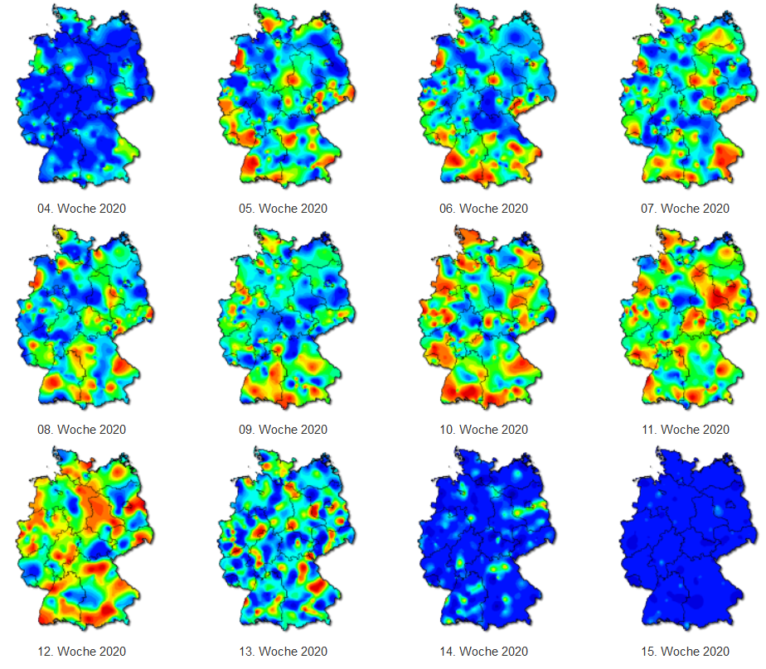
Ergebnisse der syndromischen Surveillance akuter Atemwegserkrankungen
GrippeWeb,
Arbeitsgemeinschaft Influenza,
ICOSARI
Datenstand 2.2.2021

Slide 2
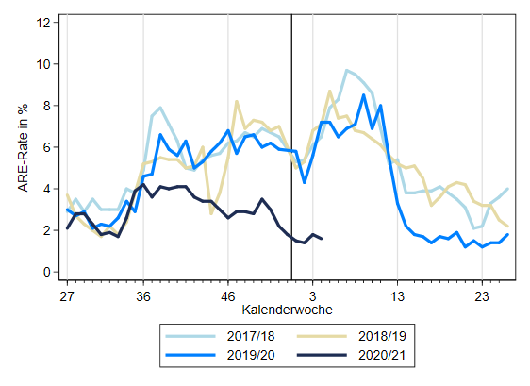
GrippeWeb bis zur 4. KW 2021
Notes:
Werte liegen nach wie vor deutlich unter denen der Vorsaisons (seit 36. KW) (die meisten Menschen halten sich an die Kontaktbeschränkungen)

Slide 3
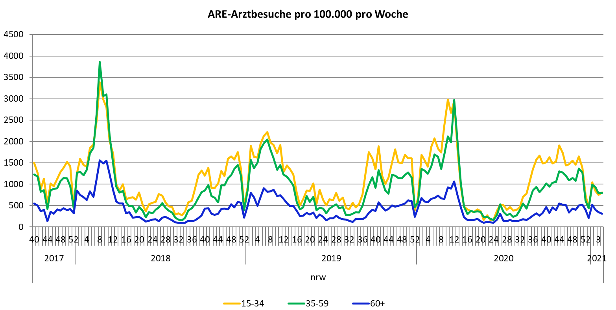
Arbeitsgemeinschaft Influenza
ARE-Konsultationen bis zur 4. KW 2021
Der Wert (gesamt) lag in der 4. KW 2021 bei knapp 530 Arzt­konsul­ta­tionen wegen ARE pro 100.000 Einwohner. Auf die Bevölke­rung in Deutschland bezogen entspricht das einer Gesamt-zahl von rund 440.000 Arzt­besuchen wegen akuter Atem­wegs­er­kran­kungen.
Nordrhein-
Westfalen

Slide 4
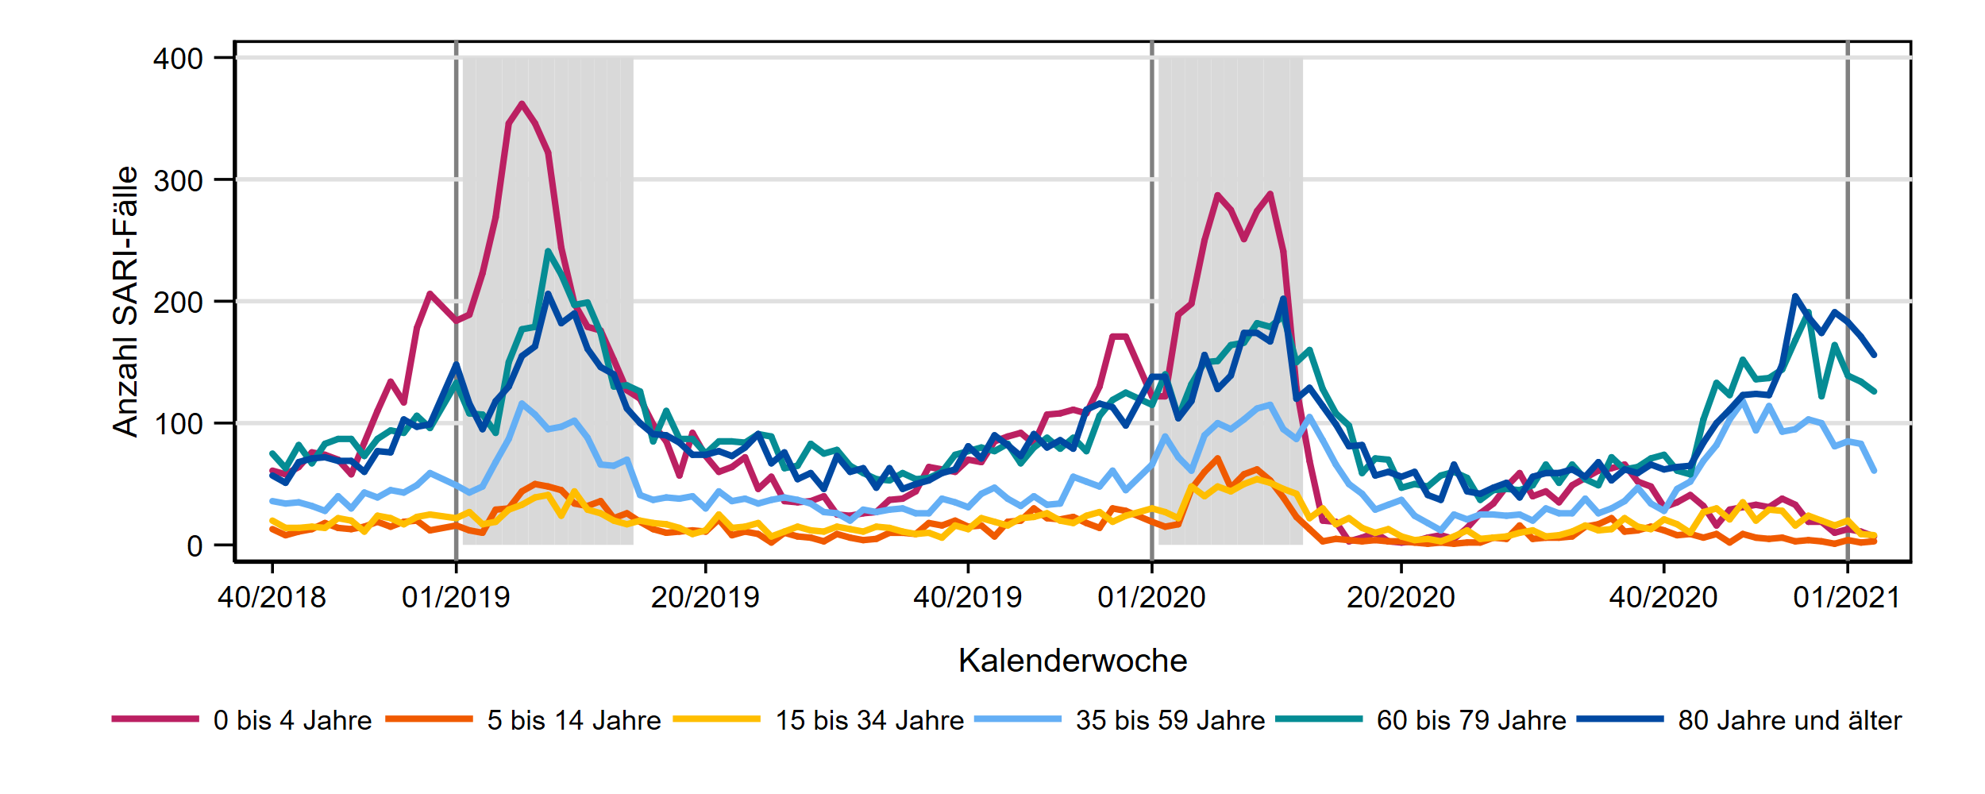
ICOSARI-KH-Surveillance – SARI-Fälle (J09 – J22) bis zur 3. KW 2021
Notes:
SARI-Fallzahlen insgesamt leicht gesunken
Liegen insgesamt unter dem Niveau der Vorsaisons
→AG 35-59 Jahre deutlicher Rückgang, in AGs 60-79 und 80+ leichter Rückgang
in Altersgruppen ab 35 Jahre noch erhöht, aber auf Niveau der Vorjahre
in den Altersgruppen unter 35 Jahre stabile Fallzahlen auf deutlich niedrigerem Niveau als üblich
in den beiden Altersgruppen unter 15 Jahre bereits seit der 40. KW 2020 deutlich unter den Fallzahlen der Vorjahre.

Slide 5
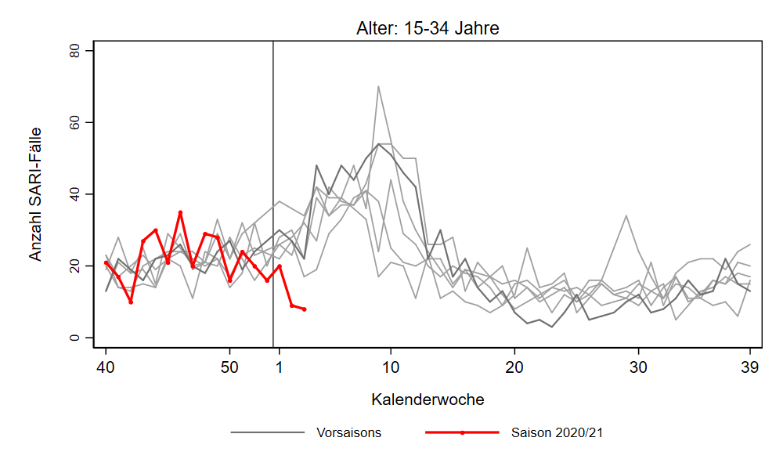
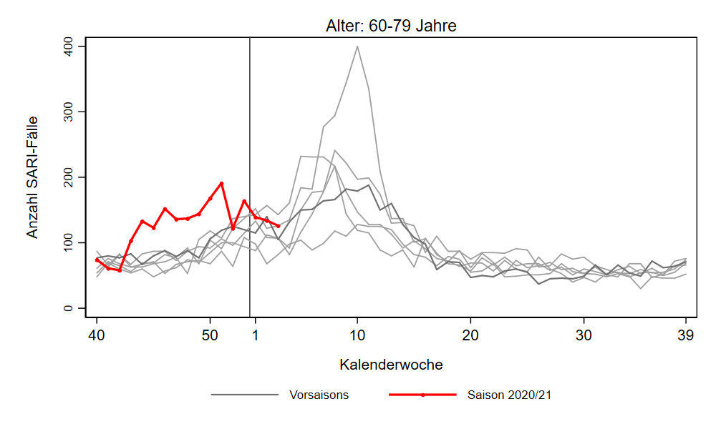
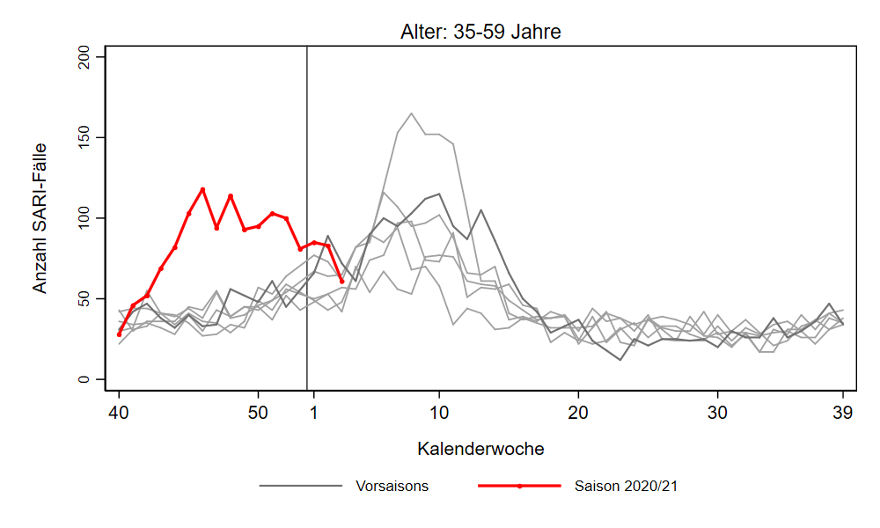
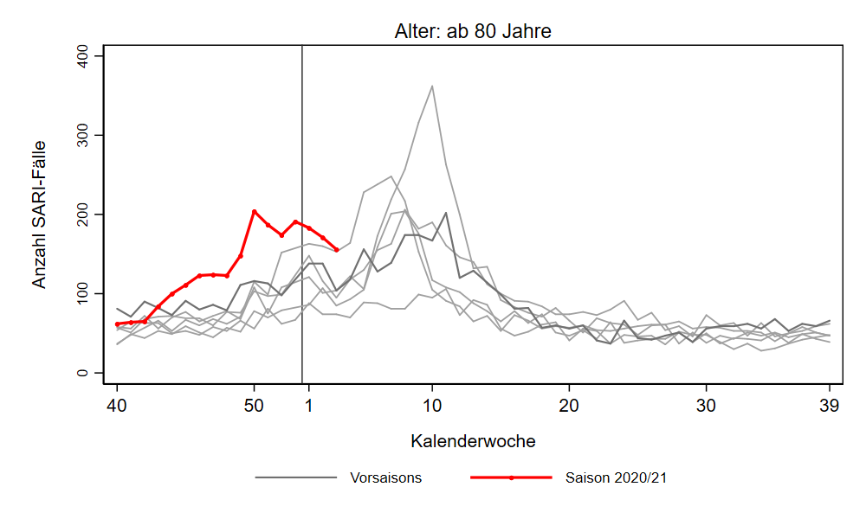
ICOSARI-KH-Surveillance – SARI-Fälle (J09 – J22) bis zur 3. KW 2021
Notes:
SARI-Fallzahlen insgesamt leicht gesunken
Liegen insgesamt unter dem Niveau der Vorsaisons
→AG 35-59 Jahre deutlicher Rückgang, in AGs 60-79 und 80+ leichter Rückgang
in Altersgruppen ab 35 Jahre noch erhöht, aber auf Niveau der Vorjahre
in den Altersgruppen unter 35 Jahre stabile Fallzahlen auf deutlich niedrigerem Niveau als üblich
in den beiden Altersgruppen unter 15 Jahre bereits seit der 40. KW 2020 deutlich unter den Fallzahlen der Vorjahre.

Slide 6
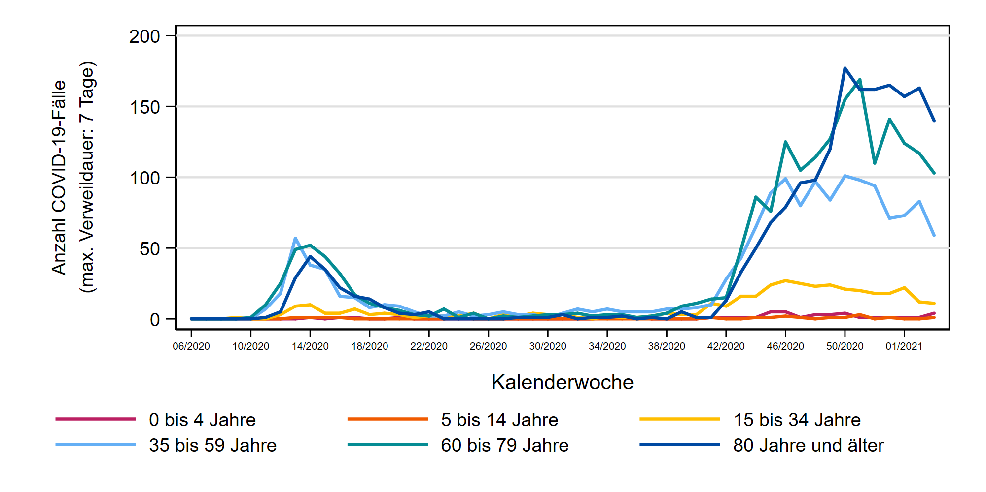
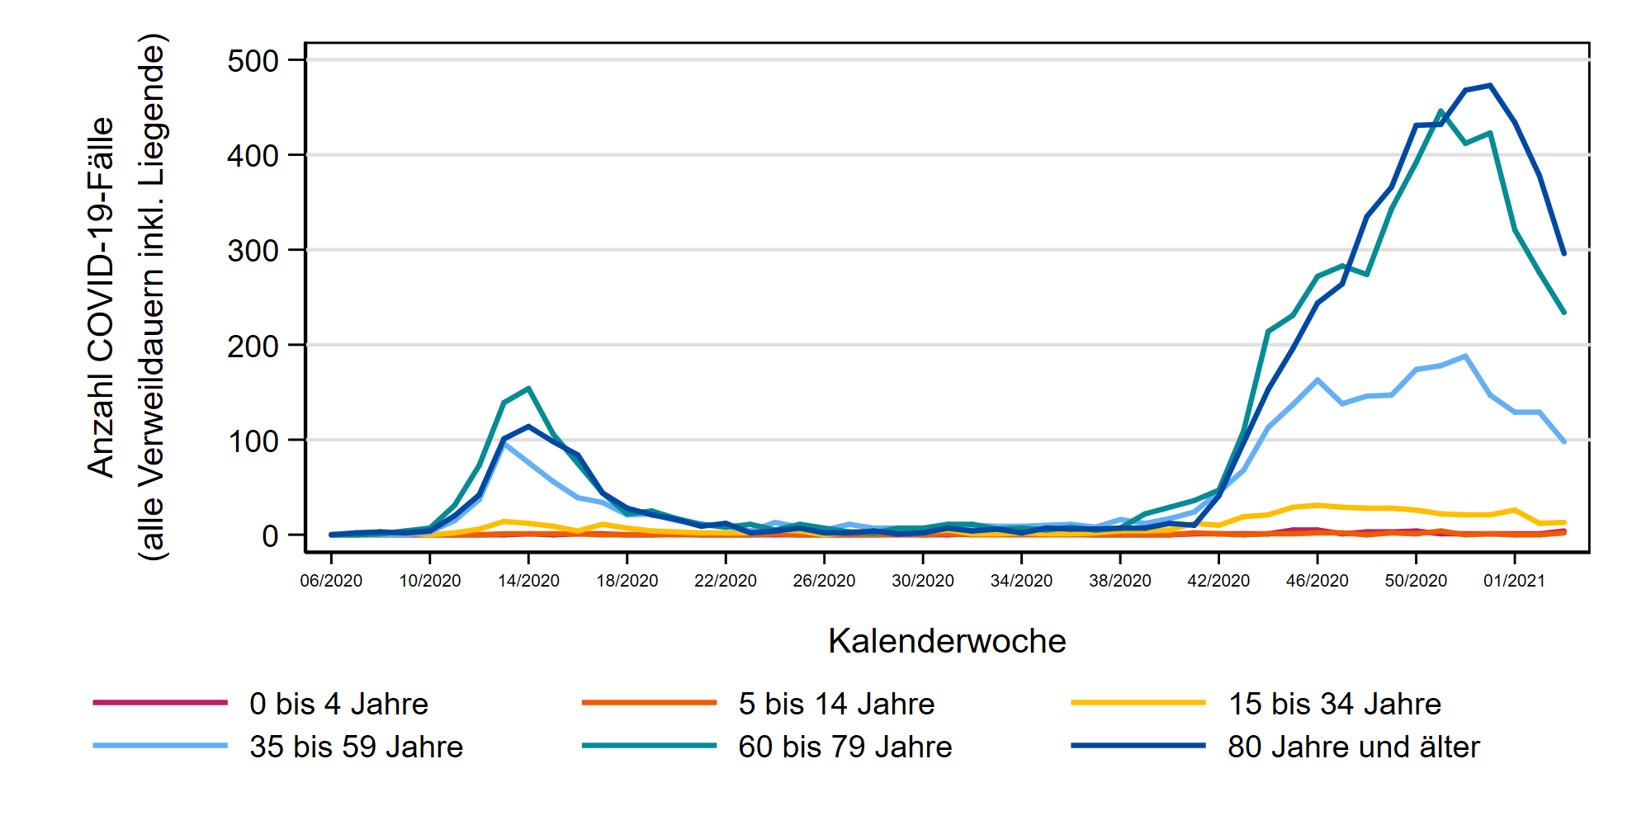
ICOSARI-KH-Surveillance – COVID-SARI-Fälle (J09 – J22) bis zur 3. KW 2021
Nur Fälle mit maximaler
Verweildauer von
7 Tagen
Alle Fälle, inklusive noch
liegender Patienten

Slide 7
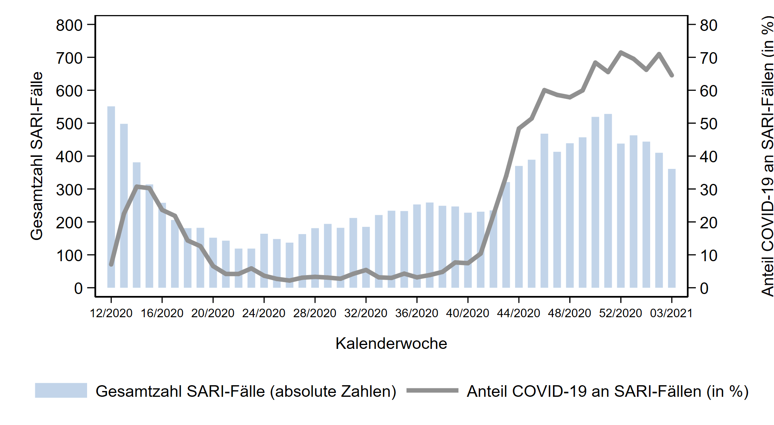
ICOSARI-KH-Surveillance – Anteil COVID an SARI-Fällen bis zur 3. KW 2021

Slide 8
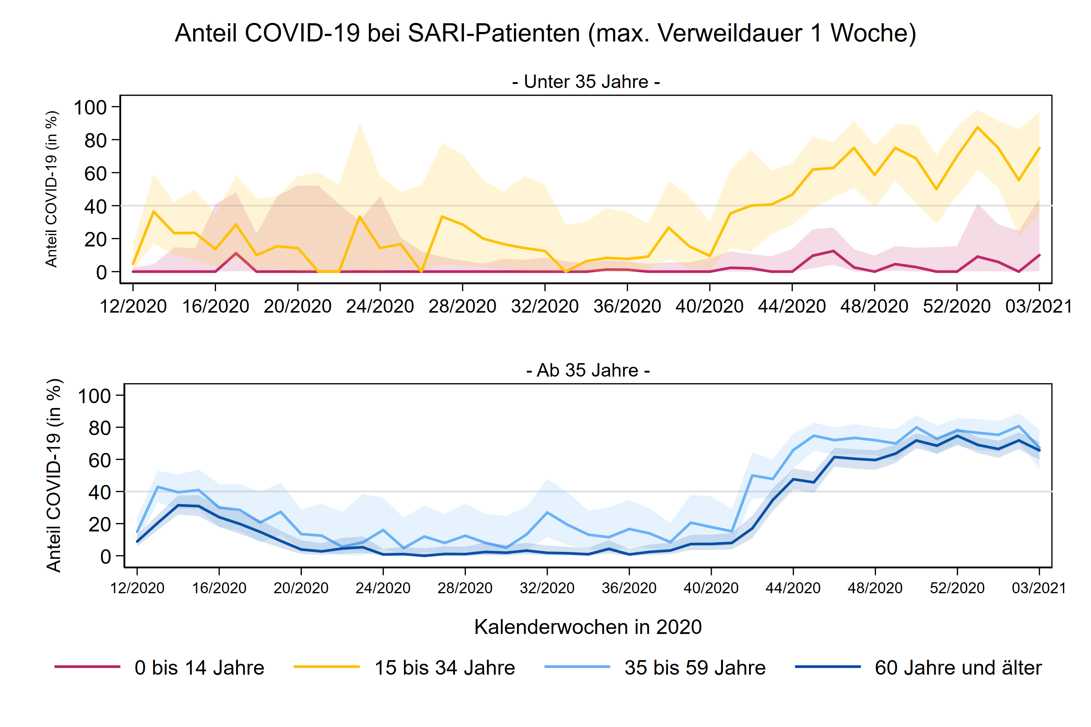
ICOSARI-KH-Surveillance – Anteil COVID an SARI-Fällen bis zur 3. KW 2021

